Slide 1
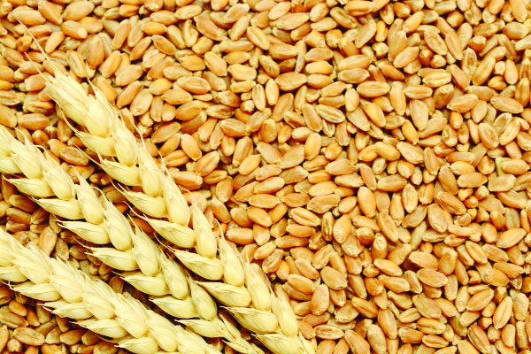
আজকের পাঠে সবাইকে স্বাগত

Slide 2
প
রি
চি
তি
আয়েশা ছিদ্দিকা
প্রধান শিক্ষক
রামপুর সরকারি প্রাথমিক বিদ্যালয়
লাকসাম, কুমিল্লা।
অধ্যায়ঃ ৪
পৃষ্ঠাঃ ৩০
সময়ঃ ২০ মিনিট

Slide 3
চলো আমরা একটি ভিডিও দেখি
https://www.youtube.com/watch?v=xkh3kKyum4c
ভিডিওতে তোমরা কী দেখতে পেলে?

Slide 4
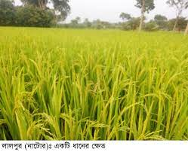
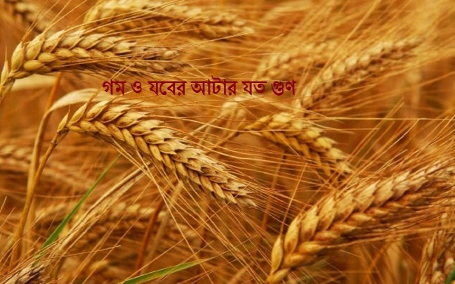
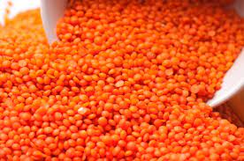
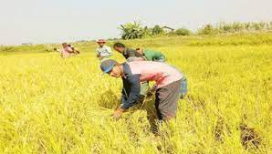
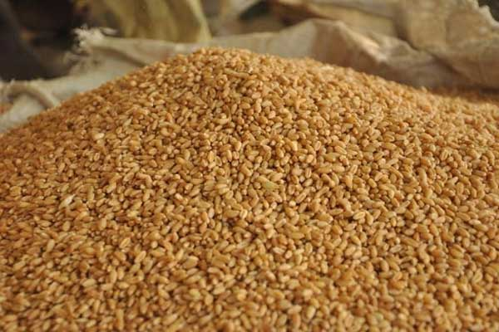
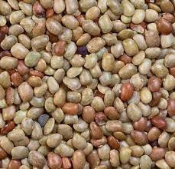
চলো কিছু ছবি দেখি।
ছবিতে কী কী দেখতে পাচ্ছ ?

Slide 5
পাঠের শিরোনাম
ধান, গম এবং ডাল।

Slide 6
শিখনফল
এই পাঠ শেষে শিক্ষার্থীরা…
১৫.৩.১. বাংলাদেশের প্রধান প্রধান কৃষিজাত দ্রব্য সম্পর্কে বলতে পারবে।
১৫.৩.২. বাংলাদেশ যে, একটি কৃষিভিত্তিক দেশ তা বলতে পারবে।

Slide 7
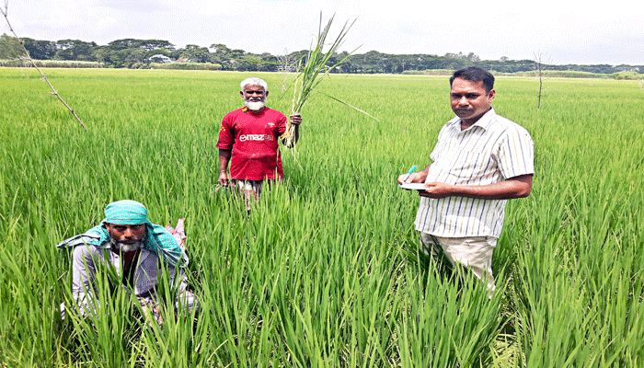
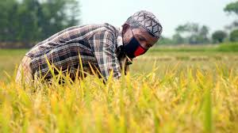
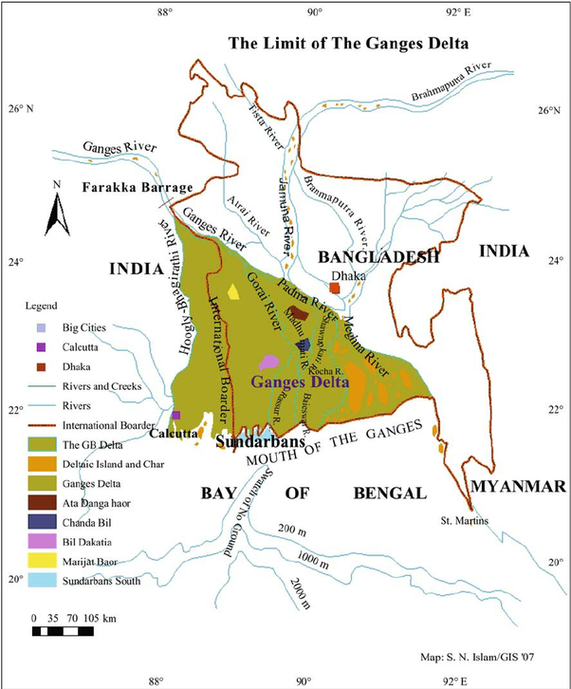
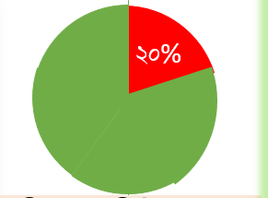
৮০% মানুষ কৃষিজীবি
কৃষিজীবি
ব-দ্বীপ
জাতীয় অর্থনীতির ২০% কৃষি থেকে আসে।
বাংলাদেশ কৃষি প্রধান দেশ।জনসংখ্যার শতকরা প্রায় ৮০ ভাগ মানুষ কৃষিকাজের মাধ্যমে জীবিকা নির্বাহ করে। চাষাবাদের জন্য এদেশের মাটি খুব উপযোগী কারণ বাংলাদেশ একটা ব-দ্বীপ অঞ্চল। জাতীয় অর্থনীতির প্রায় ২০% আসে কৃষি থেকে। অর্থনীতি শব্দটি Economics শব্দের প্রতিশব্দ। Economics শব্দটি গ্রিক শব্দ Oikonomia থেকে এসেছে। যার অর্থ গৃহস্থালির পরিচালনা।

Slide 8
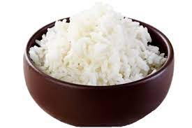
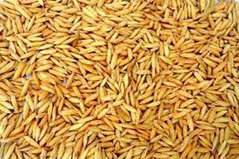
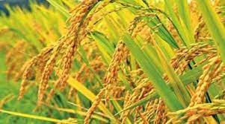
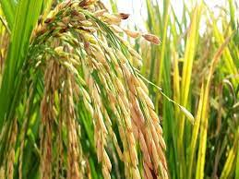
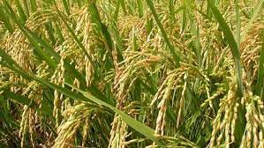
ভাত
ধান
আউশ
আমন
বোরো
ভাত বাংলাদেশের মানুষের প্রধান খাদ্য। তাই ধান আমাদের প্রধান ফসল। বাংলাদেশের প্রায় সব অঞ্চলের জলবায়ু ও ভূমি ধান চাষের উপযোগী। বাংলাদেশে প্রধানত আউশ, আমন ও বোরো এই তিন ধরনের ধান চাষ হয়।

Slide 9
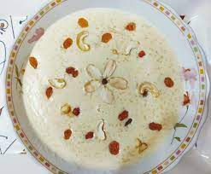
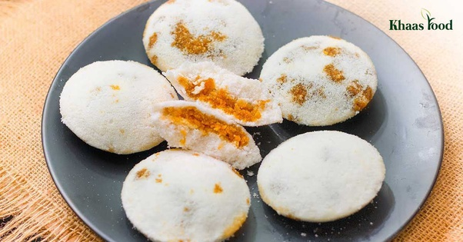
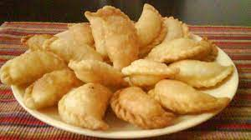
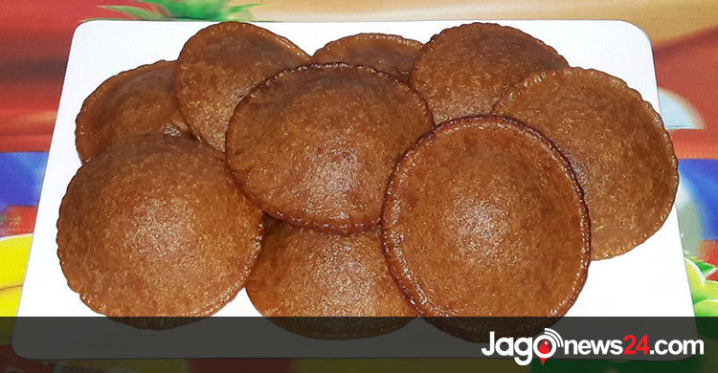
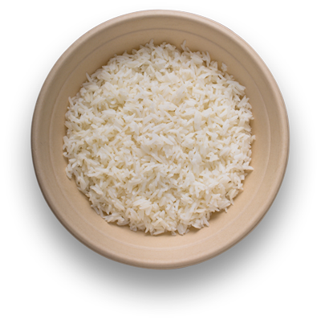
পায়েস
ভাঁপা পিঠা
পুলি পিঠা
পোয়া পিঠা
চাল শর্করা জাতীয় খাদ্যশস্য। চাল এবং চালের গুঁড়া দিয়ে বিভিন্ন মজার খাবার তৈরি হয়। যেমন পোলাও, পায়েস, বিভিন্ন ধরণের পিঠা।

Slide 10
একক কাজ
১। বাংলাদেশে প্রধানত কয় ধরনের ধানের চাষ হয় তাদের নাম কী কী?

Slide 11
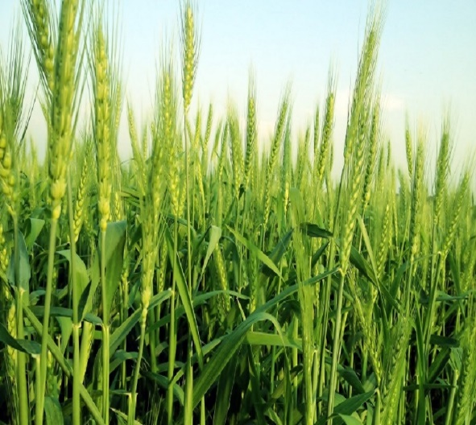
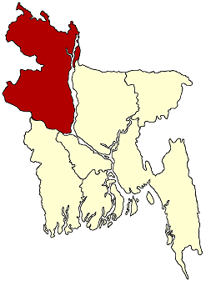
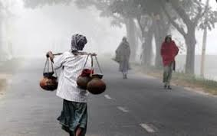
কাঁচা গম
পাকা গম
বাংলাদেশের উত্তর ও পশ্চিম অঞ্চল
শীতকাল
বাংলাদেশের উত্তর ও পশ্চিম অঞ্চলে গম উৎপাদন বেশি হয়। শীতকালে গমের চাষ করা হয়।

Slide 12
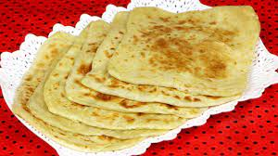
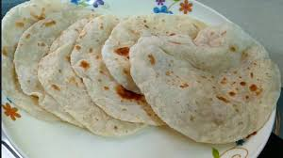
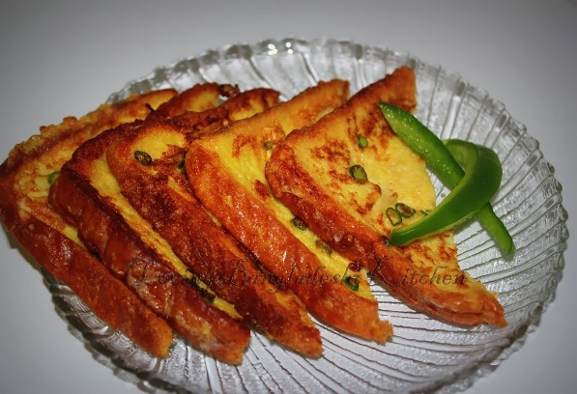
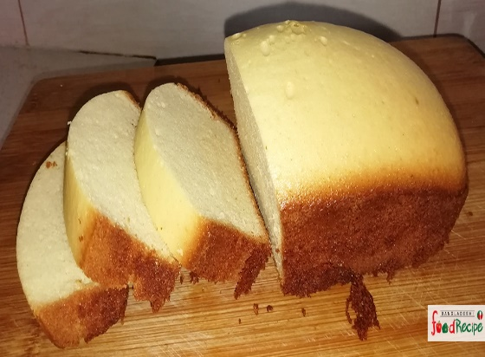
পরোটা
রুটি
পাউরুটি
কেক
বাংলাদেশে গমের আটায় তৈরি বিভিন্ন খাবারের চাহিদা দিন দিন বাড়ছে।ফলে গম চাষের প্রসার ঘটছে।

Slide 13
জোড়ায় কাজ
১। আমাদের দেশে কোথায় গম বেশি উৎপাদিত হয়?

Slide 14
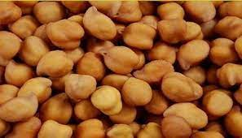
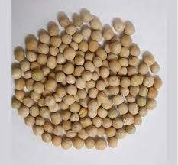
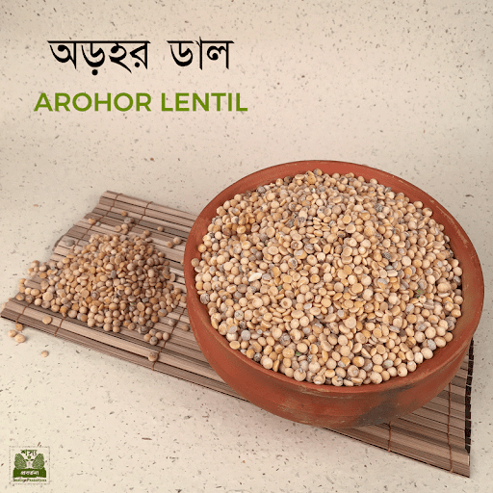
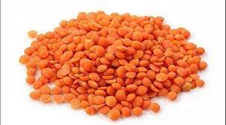
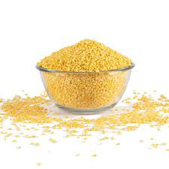
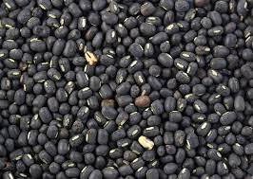
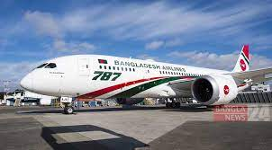
মটর
ছোলা
অড়হর
মসুর
মুগ
মাসকলাই
ডাল বাংলাদেশের একাট গুরুত্বপূর্ণ কৃষিপণ্য। বিভিন্ন ধরনের ডাল যেমন ছোলা,মসুর,মটর,মুগ,মাসকলাই,অড়হর ইত্যাদি। বাংলাদেশের উত্তর- পশ্চিম অঞ্চলে ডাল চাষ বেশি হয়।তবে দেশের চাহিদা পূরণের জন্য বিদেশ থেকে ডাল আমদানি করতে হয়।

Slide 15
জেনে নিই
কোন শস্যটি আমাদের দেশে সবচেয়ে বেশি উৎপন্ন হয়?
কোন শস্যটি সবচেয়ে বেশি আমদানি করা হয়?
 | ধান | গম | ডাল
উৎপাদন(মিলিয়ন টন) | ৩.৪ | ১ | ০.৭৫
আমদানি | ০ | ০.৫ | ৩

Slide 16
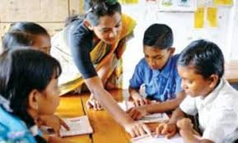
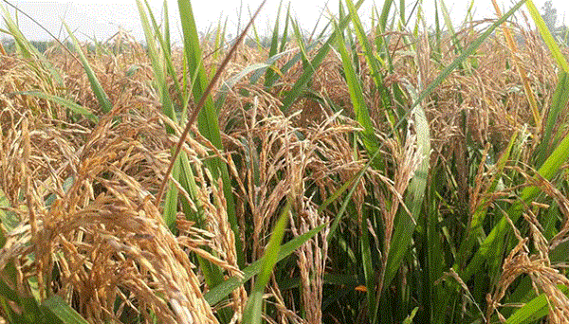
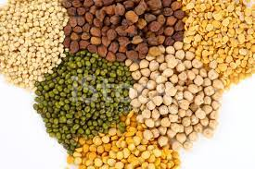
দলীয় কাজ
ধান দল
কৃষিজাত দ্রব্য হিসেবে ধান সম্পর্কে দুইটি বাক্য লিখ।
গম দল
কৃষিজাত দ্রব্য হিসেবে গম সম্পর্কে দুইটি বাক্য লিখ।
ডাল দল
কৃষিজাত দ্রব্য হিসেবে ডাল সম্পর্কে দুইটি বাক্য লিখ।

Slide 17
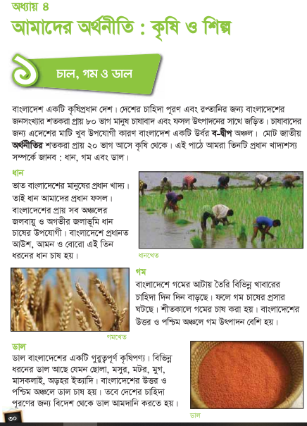
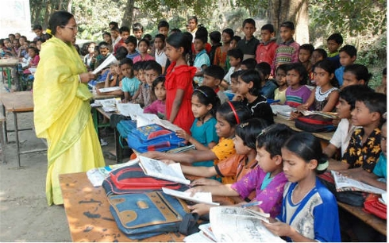
পাঠ্য বইয়ের ৩০ ও ৩১ পৃষ্ঠা খুলে দেখে দেখে নিরবে পড়।

Slide 18
মূল্যায়ন
১।বাংলাদেশের প্রায় কত ভাগ মানুষ কৃষি কাজ করে?
২।অর্থনীতি শব্দের অর্থ কী?
৩।চাষাবাদের জন্য এদেশের মাটি উপযোগী কেন?
৪।বাংলাদেশের কোন অঞ্চলে গম চাষ হয়।
৫।কয়েকটি ডালের নাম বল।

Slide 19
বামপাশের সাথে ডানপাশের মিল কর
১।বাংলাদেশের প্রায় ৮০ ভাগ মানুষ
মসুর,মুগ,ছোলা
২।ডাল
কৃষি পণ্য
৩।বাংলাদেশে গম জন্মে
কৃষিকাজ করে
৪।ডাল বাংলাদেশের একটি গুরুত্বপূর্ণ
ধান চাষ হয়
মসলা
৫।বাংলাদেশের প্রায় সব অঞ্চলে
উত্তর-পশ্চিম অঞ্চলে

Slide 20
শূণ্যস্থান পূরন কর
খাদ্য
১।ভাত বাংলাদেশের একটি প্রধান___________।
২।জাতীয় অর্থনীতির শতকরা প্রায় _______ভাগ আসে কৃষি থেকে।
৩।শীতকালে ______চাষ করা হয়।
৪।দেশের চাহিদা পূরণের জন্য বিদেশ থেকে ডাল________করতে হয়।
৫।বাংলাদেশ একটি উর্বর_________অঞ্চল।
২০
গম
আমদানি
ব- দ্বীপ

Slide 21
১।বাংলাদেশের প্রধান কৃষিপণ্য কি কি?ধান ও ডাল সম্পর্কে ৪টি বাক্য লিখ।
২।নিচের ছকটি পূরণ করবে
বাড়ির কাজ
 | ধান | গম | ডাল
আমরা কীভাবে এটি খাই
এটি কোথায় উৎপন্ন হয়

Slide 22
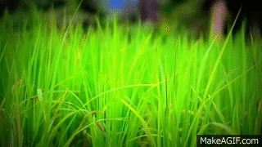
সবাইকে অসংখ্য ধন্যবাদ

